Slide 1
U740线上调试环境搭建
清华大学 唐皓泓

Slide 2
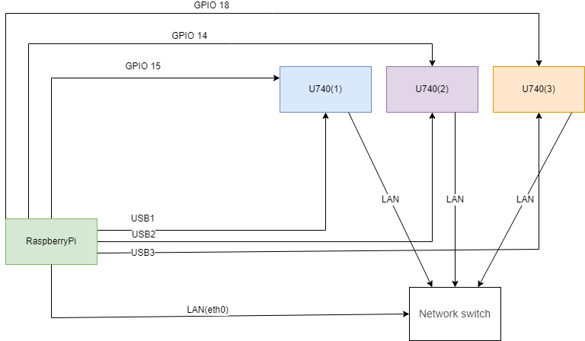
整体逻辑

Slide 3
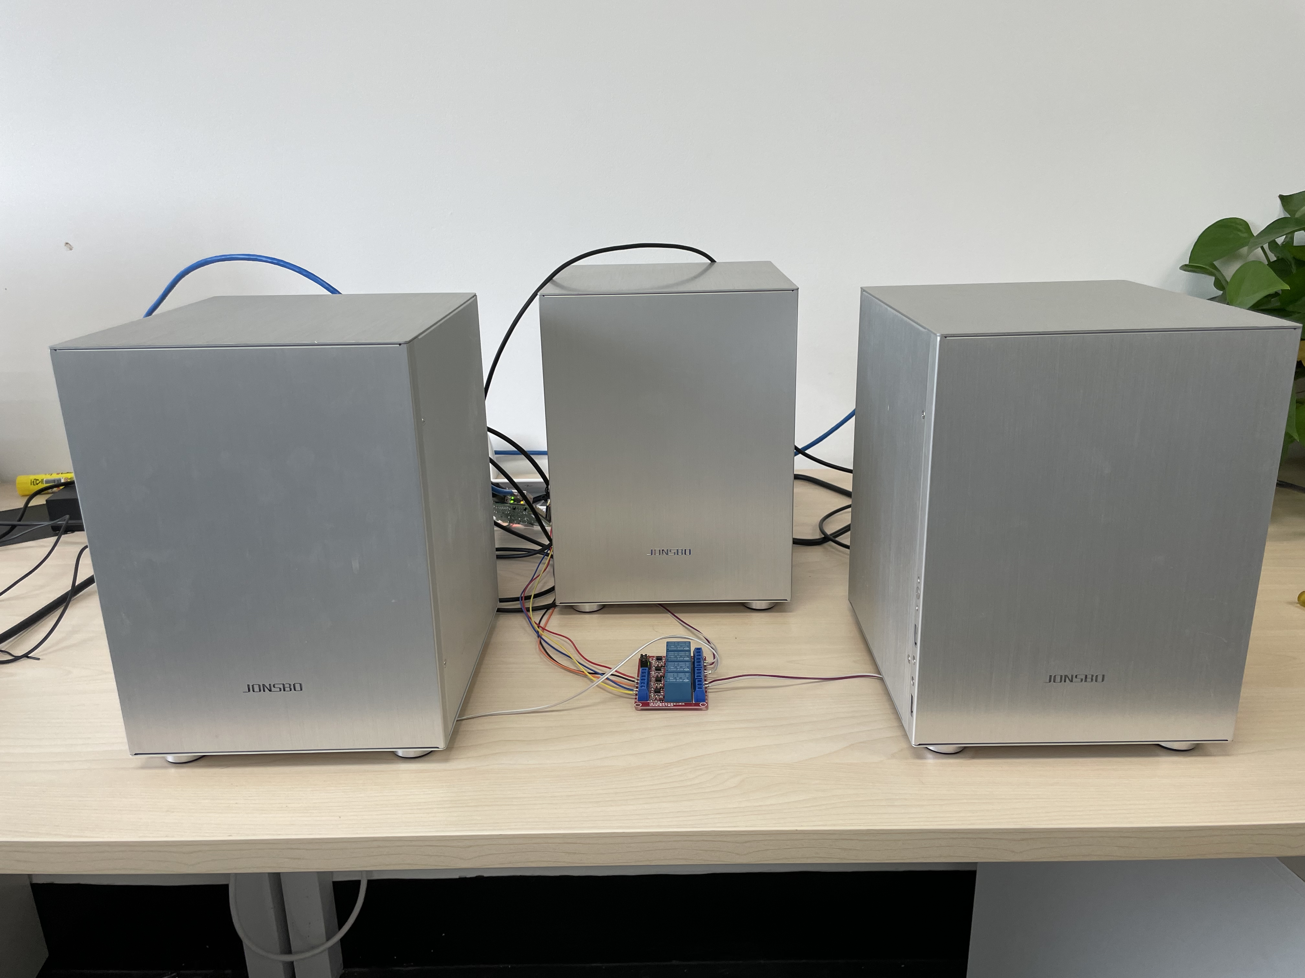
目前支持功能
支持最高三台机器可以同时工作
支持Docker虚拟调试环境
支持SSH远程访问

Slide 4
硬件环境启动
硬件环境是按照曹隽诚同学的配置流程，在新的U740和树莓派上进行复现开发和维护更新。基本上U740的启动流程和使用方式和曹隽诚同学所介绍的是差不多的。

Slide 5
树莓派环境
Ubuntu 20.04
DHCP server
TFTP server
NAT
Docker
MySQL

Slide 6
在线软件调试环境连接方式
一开始是在树莓派上利用usbip协议将USB接口暴露出去让其他机器连接到U740串口进行相关操作。

Slide 7
在线软件调试环境连接方式
考虑到用户连接串口后，可能会忘记解除连接导致该串口无法再次连接，现在改为为每个用户生成一个Docker作为调试环境，由管理员进行管理。

Slide 8
Docker
目前Docker的环境：
- Ubuntu 20.04
- 配有最低可以调试U740的环境(安装了picocom, vim, tftp-hpa)等基本调试工具
- 目前用户的工作目录保存在树莓派上
- Docker会绑定其中一台机器的USB串口

Slide 9
Docker
Docker的连接方法：
通过SSH主机(树莓派)的不同Port转而登陆到不同的Docker上，每个Docker都配有不同的Port。

Slide 10
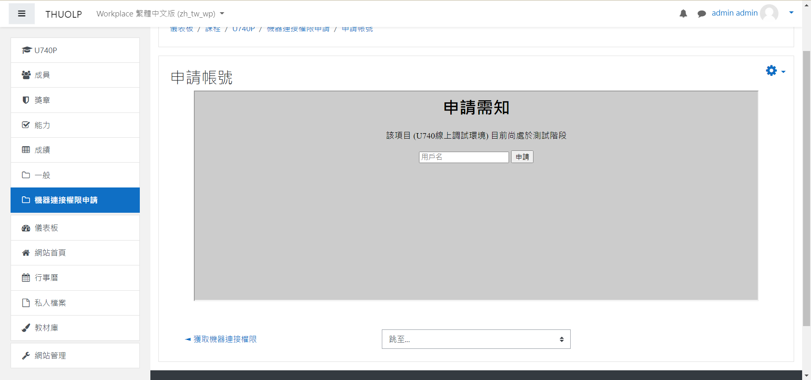
机器使用申请系统(正在开发)
申请
使用预约系统之前，需要先在Moodle上注册账号(目前账号的创建是由我来管理的)。登陆后点击申请账号，输入用户名称来进行申请。

Slide 11
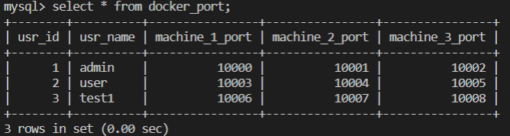
机器使用申请系统(正在开发)
申请
申请之后用户名称会存放到Moodle的MySQL数据库里，并且会为该用户新建三个Docker(分别对应1号机、 2号机、 3号机)，并分配独立的Port。

Slide 12
机器使用预约系统(正在开发)
预约和使用
目前正在开发中，拟采取的做法是：
首先分成12个时间段，每个时间段时长是1个小时、可用机器为三台。
采取先预约先得策略，在Moodle网页上进行预约。用户选择时间后，通过数据库查看预约表状况，为用户分配闲置的机器。

Slide 13
机器使用预约系统(正在开发)
预约和使用
目前正在开发中，拟采取的做法是：
预约时间表每天早上重置。预约时间表利用MySQL来保存。
所有Docker默认是全部处于待机(关闭)状态，只有预约成功的用户会在相应时间段开启相应的Docker，在让时间段可以让用户可以登陆到Docker上。

Slide 14
机器使用预约系统(正在开发)
预约和使用
目前正在开发中，拟采取的做法是：
当用户使用时间到时，系统会先检查预约时间表之后的时间段有否预约：如有则会强制关闭用户正在使用的Docker；若没有则用户可以继续使用。

Slide 15
附录
文档搭建手册(持续更新中) graduation-projects/FU740在线系统搭建文文件.md at 2022-05-01 · nubbi3/graduation-projects (github.com)
在线系统维护信息在线访问U740开发板的协调-唐皓泓 (shimo.im)

Slide 16
谢谢聆听！

